Slide 1

现代密码学
中国海洋大学 信息安全实验室

Slide 2

9
第
章
安全协议

Slide 3
本章内容
9.1 安全协议概述
9.2 认证协议
9.3 秘密共享

Slide 4

9.1 安全协议概述

Slide 5



什么是协议
两个或两个以上的参与者为完成某项特定任务而采取的一系列步骤
在日常生活中，几乎所有的事情都有非正式的协议
  电话订货
  下棋、玩扑克
  选举投票
没有人认真考虑过这些协议，它们随时间的推移而发展，人们都知道怎样使用它们，而且它们也很有效

Slide 6
协议的主要特点
协议自始至终是个有序的过程，每个步骤必须执行，在前一步没
有执行完之前，后面的步骤不可能执行
协议至少需要两个参与者
通过协议必须能够完成某项任务
协议的其他特点
参与者必须了解协议，并且预先知道所要完成的所有步骤
参与者必须同意遵循协议
每一步必须明确定义，并且不会引起误解
必须是完整的，对每种可能的情况必须规定具体的动作

Slide 7
协议很复杂
协议必须把所有 不利条件 事先都估计到，而 不能假定 一切都是正常的和非常理想的。
看一个协议是否正确，不能光看在正常情况下是否正确，而且还必须非常仔细地检查这个协议 能否应付各种异常情况。
不能假定
一切正常
考虑不利条件
能否应付
异常情况

Slide 8
明日正午进攻，如何？
同意
这样的协议无法实现！
收到“同意”
收到：收到“同意”
…
…
…
…
…
…
两军问题

Slide 9
结论
  这样无限循环下去，两边的蓝军都始终无法确定自己最后发出的电文对方是否已经收到。
  没有一种协议能使蓝军 100% 获胜。
有些问题考虑太全面
则无法解决

Slide 10
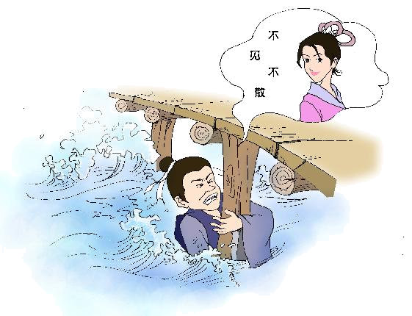
《庄子·盗跖》：尾生与女子期于梁下，女子不来，水至不去，抱梁柱而死。
有些问题考虑不全面
会导致严重后果

Slide 11
什么是安全协议
又称密码协议，使用密码技术完成某项特定任务，并满足安全需求的协议。
在安全协议中，经常使用对称密码、公钥密码、Hash函数、伪随机序列发生器等密码工具。

Slide 12
安全协议的安全性要求
机密性
完整性
认证性
非否认性
公平性
匿名性
…
这些要求根据应用
场合不同进行组合

Slide 13
安全协议中的角色
协议参与者
攻击者
  内部/外部攻击者
  被动/主动攻击者
可信第三方(TTP, Trusted Third Party)
  用户都信任的实体，通常与每个用户共享密钥
  功能：使用户之间确认彼此身份 或 共享会话密钥

Slide 14
Dolev-Yao攻击者模型
在设计和分析安全协议时，必须明确一点：
攻击者能做哪些事，不能做哪些事

Slide 15
攻击者能做到的事：
  能截获经过网络的任何消息
  以合法参与者身份，发起与任何用户的对话
  有机会成为任何主体发出消息的接收者
  能够冒充任何别的主体给任意主体发消息

Slide 16
攻击者不能做到的事：
  不能猜到从足够大的空间中选出的随机数
  没有正确的密钥，不能由给定的密文恢复出明文；也不能从给定的明文构造出正确的密文
  不能从公钥计算出相应的私钥
  不能控制计算环境中的许多私有区域，如离线的存储器

Slide 17
在现实世界中，
  你会交给陌生人一叠现金替你买东西吗？
  你没看到别人洗牌和发牌，会和他玩三国杀吗？
  没有匿名的保证，你会在选举中投反对票吗？
网络上的协议参与者可能是完全信任的人，也可能是攻击者和完全不信任的人。
假设使用网络的人都是诚实的想法，是天真的。天真的想法还有：
  假设网管是诚实的，假设网络设计者是诚实的。

Slide 18
安全协议设计与分析的困难性
安全目标本身的微妙性
  表面上十分简单的目标，实际上十分微妙
运行环境的复杂性
  实际上,当安全协议运行在一个十分复杂的公开环境时,攻击者处处存在
攻击者模型的复杂性
  必须形式化地描述攻击者的能力，对攻击者和攻击行为进行分类和形式化的分析
安全协议本身具有“高并发性”

Slide 19
好的安全协议应满足的条件
满足目标(应用目标,安全目标)
易于实现
各参与者所需计算量小、存储量小
通信负载小(延迟小,占用带宽小)
交互轮数少

Slide 20
9.2 认证协议

Slide 21
认证的分类
  实体认证
  (身份认证)
  数据源认证
  (消息认证)
    确认通信实体的真实身份
    确认数据发送者的真实身份

Slide 22
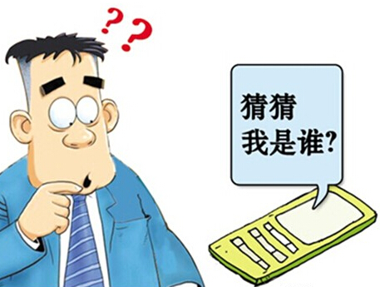
实体认证
目的
  向别人证明你是谁？
  弄清楚他是谁？

Slide 23
实体认证
实体认证通常可分为：
  单向认证：通信一方认证另一方的身份
  双向认证：通信双方彼此认证身份

Slide 24
实体认证
方法
  Know sth.: 他知道什么可用于识别他的东西?
  Have sth.：他拥有什么可用于识别他的东西?
  Be sth.：他有什么特征？

Slide 25
实体认证 know sth.
口令是最常用的认证机制，但安全性较差
  易受到泄露、猜测、窃听、社会工程学等形式的攻击
什么是弱口令？
  短口令
  常见单词
  生日
  电话号码
  系统预设口令
  ……

Slide 26
口令空间
口令管理措施
  口令应具有一定的长度，包含多种字符类型
  口令不应使用易猜测的数字或字母组合
  口令应具有一定的生存期
  口令不应使用一定时间内的历史口令
  用户登录不同系统应使用不同的口令
  系统应设定口令登录失败次数限制
口令时间
口令保护

Slide 27
实体认证 know sth: 基于口令的认证机制
与“基于口令的加密(PBE)” 的区别
  基于口令的加密：利用口令推导出密钥
  基于口令的认证：利用口令进行实体认证
    例如：登录电子邮箱、进入网上银行…

Slide 28
需解决的关键问题
  口令的存储
直接明文存储口令？
一旦得到存储口令的数据库，就可得到全体人员的口令。
风险很大！！！
常用解决方法
  Needham口令认证协议(利用Hash函数存储口令)
  一次性口令机制
  ……

Slide 29
实体认证 know sth.: Needham口令认证协议
原理
  利用Hash函数存储口令，防范攻击者偷取数据库后得到口令
简单有效，广泛应用于各种系统中
  UNIX：使用DES代替Hash函数
  Discuz！
  ……

Slide 30


username
password
H
数据库
用户名
口令散列值
zhang
xtR$^42@
比较
Alice
6tT$^2%%
Alice
6tT$^2%%
…
…
缺点
  无法防范攻击者在线窃听口令
  无法防范离线字典攻击

Slide 31
实体认证 know sth.: 一次性口令机制
为防范在线窃听口令，可使用一次性口令机制
  每次认证使用不同的口令
要求用户和系统共享很多口令
但管理和保护大量的口令在技术上很困难
为克服这一缺点，Lamport提出利用多次Hash的方法实现一次性口令机制

Slide 32
实体认证 know sth.: Lamport的一次性口令机制
方法举例
  系统保存P100
  用户保存P99、P98、P97……
  认证过程
    用户提交P99
    系统计算
      if（P100 == Hash(P99)）
      { 验证通过;
      保存P99; }
    用户丢弃P99
计算完销毁
初始秘密值w
P1=H(w)
用户保存
P2=H(P1)
P100=H(P99)
系统保存

Slide 33
Lamport方案的缺点
  必须保持同步
  但可能因为不可靠信道或死机出现丢失同步的情况(有可能是攻击者的破坏所致)

Slide 34
实体认证 know sth.: 利用SSL建立安全信道传输口令
在WEB应用中，可以利用SSL建立安全信道，再进行基于口令的认证
方法
  先使用HTTPS协议，与服务器建立安全连接(服务器必须支持HTTPS)
  再将用户名和口令传送到服务器进行认证
应用方便，安全保护对用户透明
  比如：用浏览器登录电子邮件服务器

Slide 35
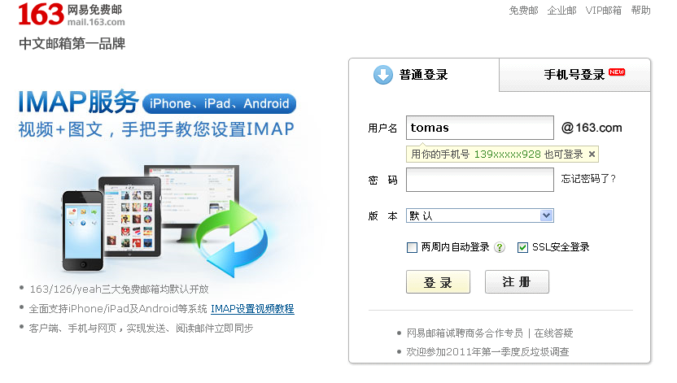
点击“登录”，浏览器地址栏会闪过一个以“https”开头的地址，这说明正用SSL安全连接传送用户名和口令

Slide 36
实体认证 Have sth.
存储卡：在磁卡上保存用户信息；与PIN配合使用
智能卡：由一个或多个集成电路芯片组成，包含CPU和存储器，具有数据存储能力和逻辑处理功能
  ……

Slide 37
实体认证 Be sth.
生物特征
  指纹、掌纹、虹膜、视网膜、手形、面部特征、声音特征
动态特征
  签名特征
  键盘特征

Slide 38
扩展阅读 对实体认证协议的典型攻击
中间人攻击
旧消息重放
交错攻击
平行会话攻击
反射攻击

Slide 39
9.3 秘密共享

Slide 40
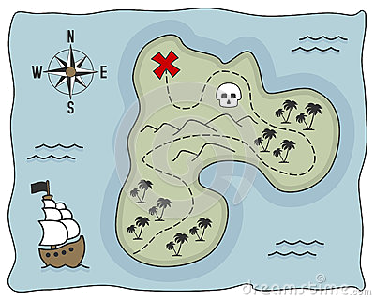
宝藏问题
  海盗们把宝藏藏在一个安全的地方，只有用地图才能找到。但地图如何分配呢？
    各拿一份地图肯定不行，因为他们彼此不信任
    各拿地图的一部分也不行，因为有人丢失他那份的话，就无法复原地图
如何解决
—— 秘密共享技术

Slide 41
秘密共享是什么
  将秘密分割存储的密码技术
秘密共享的目的
  防止秘密过于集中，以达到分散风险和容忍入侵的目的
避免权力过于集中
混进几个攻击者不影响安全性

Slide 42
门限方案 解决秘密共享问题最常用的方法
提出时间
  Shamir 1979年
(m,n) 门限方案
  将秘密SK拆成n份
  任意m(m≤n)份或更多份都可以恢复SK
  任何少于m份都不能得到关于SK的任何有用信息
  其中，每一份都称为一个share （或 shadow）

Slide 43
SK
SK₁
SK₂
SK₃
SK₄
SK₅
SK
SK
(3,5)门限方案

Slide 44
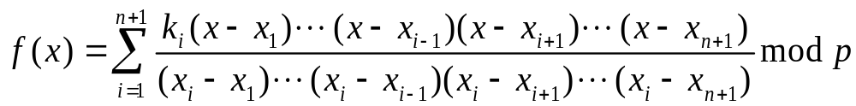
Shamir的门限方案 基于拉格朗日插值多项式
拉格朗日插值多项式
  给定有限域F_{p}中互不相同的整数x₁,…,x_{n+1},和任意不全为零的整数k₁,…,k_{n+1}，公式
  满足f(x_{i})=k_{i}，i=1,…,n+1
  f(x)是一个n次多项式，称为拉格朗日插值多项式

Slide 45
方案描述
分割秘密
  设待共享秘密为K,令a₀= K
  随机产生m-1次多项式
  f(x) = (a_{m-1}x^{m-1} + … + a₁x+ a₀) mod p
  依次计算 k_{i}= f(x_{i})，i =1, …, n
    易知K=f(0),且每一对(x_{i},k_{i})都是f(x)函数曲线上的一个点
  k_{i}是每个参与者的share, 必须保密(x_{i}无需保密)

Slide 46
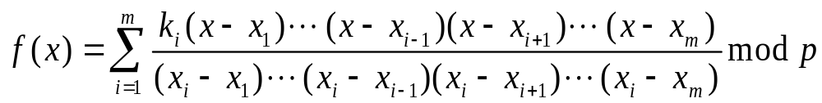
重构f(x)
给定k₁,k₂,…,k_{m}共m个share，对应的分别是x₁,x₂,…,x_{m}。f(x)可由拉格朗日插值多项式给出：
恢复秘密K=f(0)

Slide 47
安全性原理
  对于m-1次多项式，只需给出m个点就可以唯一地重构，少于m个share则不能。
  由此保证K可从m个share中获得，而少于m个办不到。

Slide 48
举例：(3,5)的门限方案
  设 m = 3，n = 5，p = 17，K = 13，
分割秘密
  构造随机多项式 f(x)＝(2x² +10x +13) mod 17
  k₁ = f(1) = (2+10+13) mod 17 = 8
  k₂ = f(2) = (8+20+13) mod 17 = 7
  k₃ = f(3) = (18+30+13) mod 17 = 10
  k₄ = f(4) = (32+40+13) mod 17 = 0
  k₅ = f(5) = (50+50+13) mod 17 = 11
  k₁,…,k₅便是share, 每个用户一人一个

Slide 49
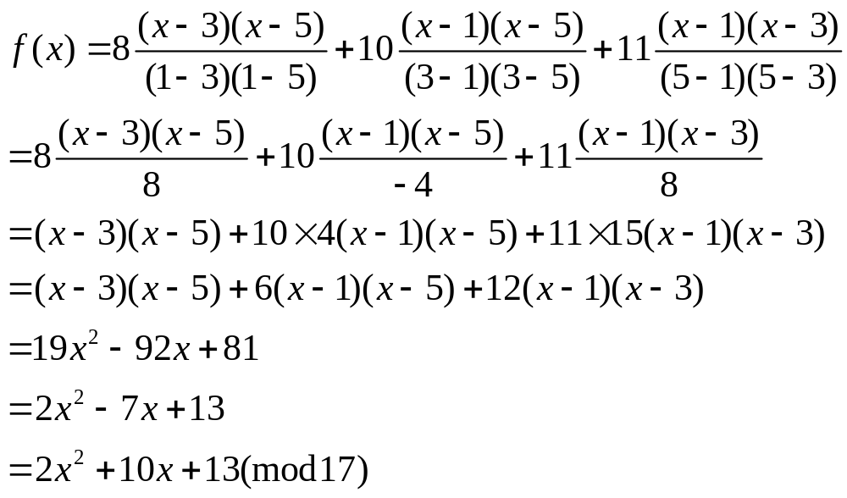
重构f(x)
给定k₁=8,k₃=10,k₅=11,重构如下：
恢复K=f(0)=13
-4 ≡ 17-4 ≡ 13 (mod 17)
1/a 等于a在模17下的逆元

Slide 50
门限方案的图形化 — 视觉密码
提出者
Shamir 等
目的
  将写有秘密信息的图片拆分成n张,至少m张(m≤n)才能恢复原来的图片
优点
  安全性高：相当于“一次一密”
  计算开销低：恢复原图片时，用幻灯机即可，无需计算机参与

Slide 51
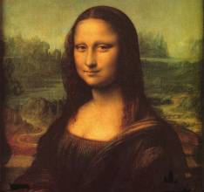


天王盖地虎
宝塔镇河妖
写有秘密信息
的原图片
(2,3)的视觉密码方案

Slide 52
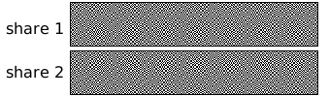
一个实际的例子

Slide 53
扩展阅读 其他协议
比特承诺
公平抛硬币
智力扑克
零知识证明
安全多方计算
不经意传输

Slide 54
本章小结
掌握安全协议的相关概念、Dolev-Yao攻击者模型
掌握实体认证的分类方法
掌握Needham口令认证协议、Lamport的一次性口令机制
掌握秘密共享的基本概念、Shamir的方案

